Slide 1
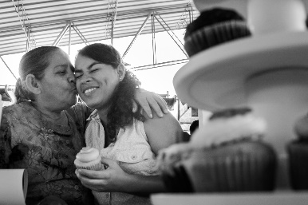
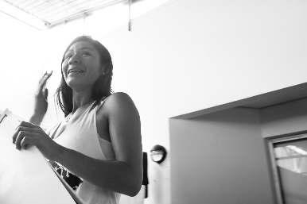
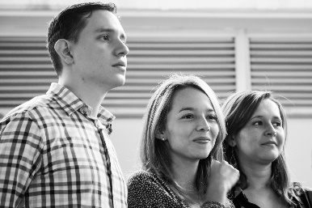
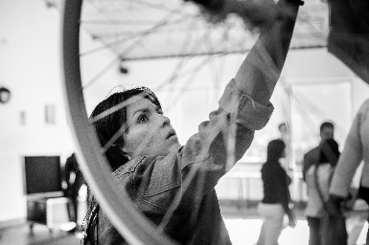
Presentación Institucional
2019

Slide 2
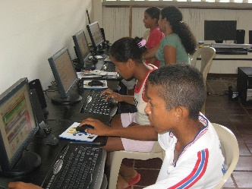
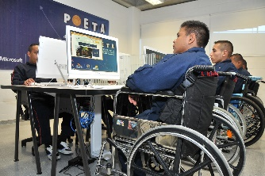
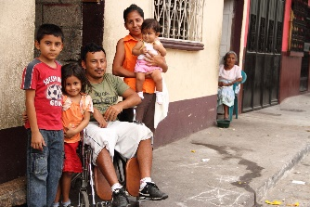
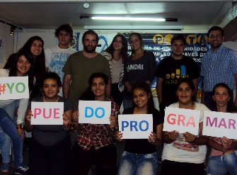
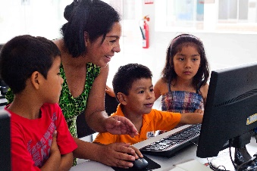
Acerca del Trust for the Americas
The Trust for the Americas es una entidad sin fines de lucro afiliada a la Organización de los Estados Americanos (OEA). Establecida en 1997 para promover alianzas público-privadas, The Trust ha implementado proyectos en 24 países y ha trabajado con más de 1,000 organizaciones en la región. Nuestras iniciativas buscan promover oportunidades educativas y económicas, así como la responsabilidad y transparencia del gobierno.
Nuestra alianza única con la OEA nos permite tener acceso a los tomadores de decisiones dentro de la región. Esta asociación fundamental es la base a través de la cual creamos redes sólidas en todos los estados miembros y el sector privado. A través del desarrollo de nuestra región, The Trust continúa contribuyendo a superar los desafíos a través de alianzas estratégicas que promueven la cooperación para resultados sostenibles.
TheTrust for the Americas es una organización sin fines de lucro 501 (c) (3).

Slide 4
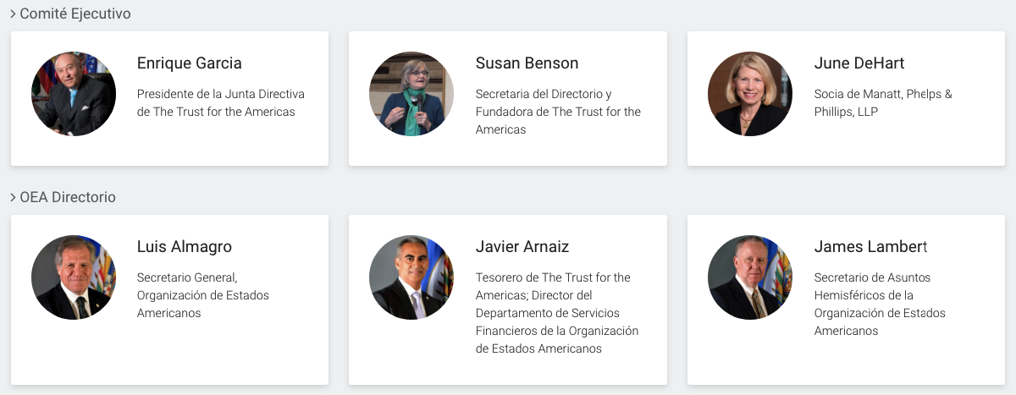
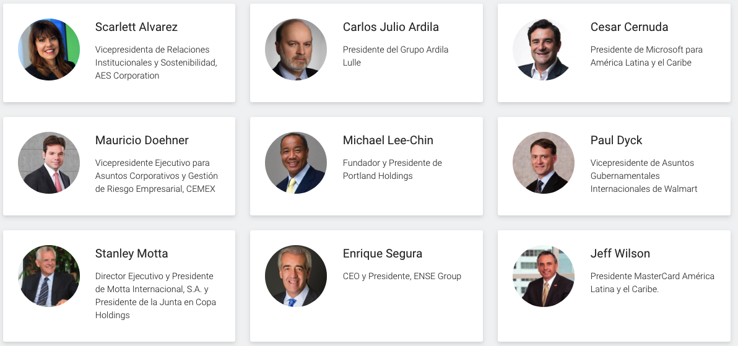
Directorio

Slide 6
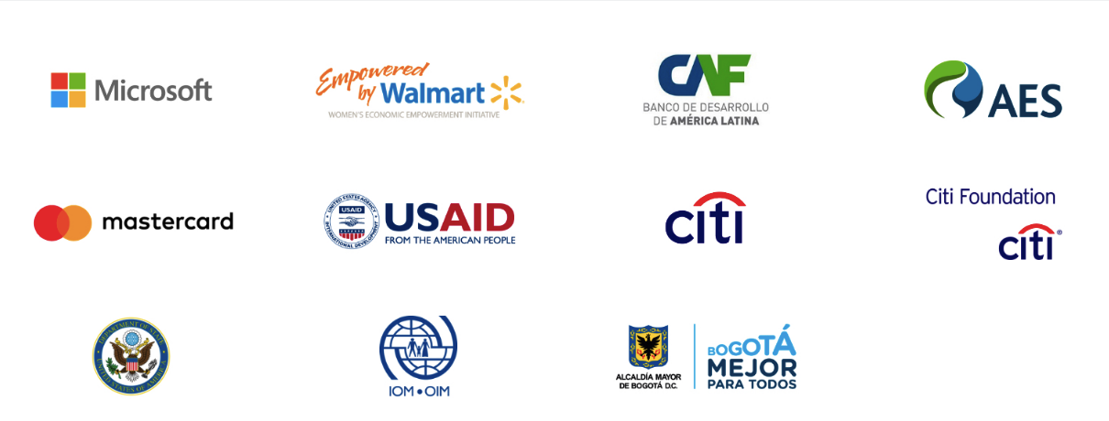
Socios Inversores

Slide 7
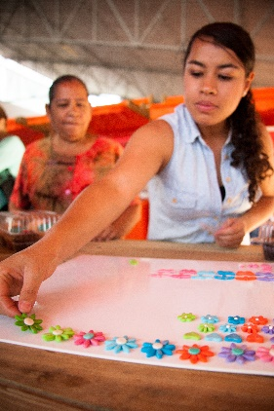
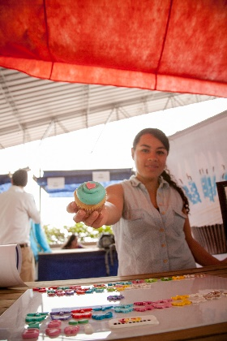
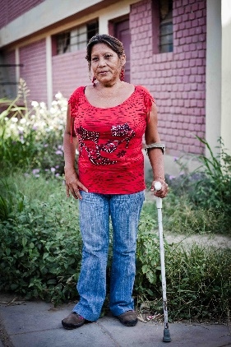
Contribuciones y Donaciones 2014 - 2019

Slide 9
Programas

Slide 10
POETA: Oportunidades Económicas a Través de la Tecnología
Diseñado para proveer habilidades necesarias para los “trabajos del futuro” y así brindar oportunidades económicas e inclusión social para comunidades vulnerables mediante el uso de tecnologías.
200
Centros de
Innovación en
21
Países
Proyectos que incluye:
VIVE-Mexico
POETA YouthSpark-Regional
OIM-Colombia
MasterCard–Colombia
AES-Puerto Rico
A New Path–Jamaica
Programas para migrantes y refugiados
Antigua & Barbuda Argentina
Brazil Chile Colombia Costa Rica
Dominican Republic Ecuador
El Salvador Guatemala Honduras Mexico Panama Peru
St. Kits & Nevis
St. Lucia St. Vincent Venezuela

Slide 11
Iniciativa DIA: Democratizando la Innovación en las Américas
Diseñado para promover la innovación de modo que las poblaciones vulnerables puedan crear sus propios emprendimientos y llevarlos al mercado.
IMPACTO
3.172
Beneficiarios
Empoderados
Mediante
Entrenamiento
Laboratorios de Innovación
Programas de Gobierno Abierto
Con Replicabilidad y Escalabilidad
Trabajo conjunto público - privado
497
Proyectos
Innovadores
Disruptivos
Belize I Colombia I Costa Rica I Jamaica I Mexico

Slide 13
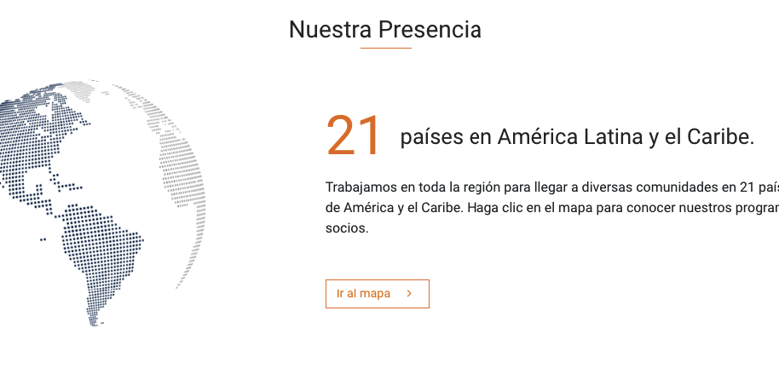
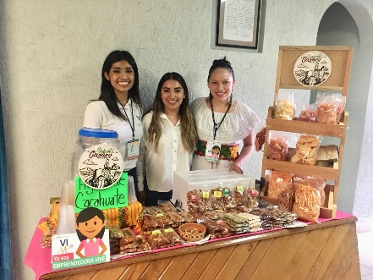
Presencia

Slide 14
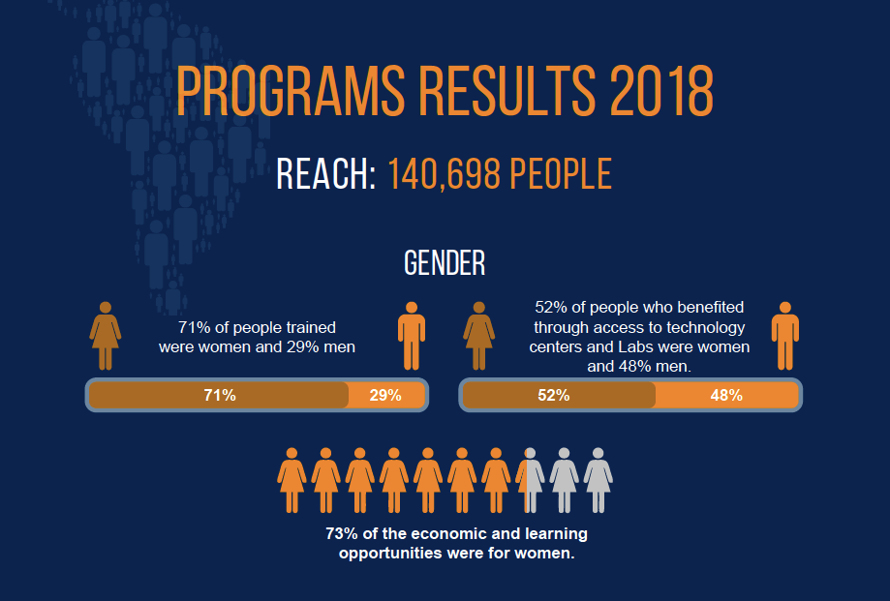
Alcances y Beneficiarios 2018
RESULTADOS PROGRAMATICOS: 2018
ALCANCE
PERSONAS
GENERO
52% DE LOS BENEFICIARIOS POR ACCESO A CENTROS TECNOLOGICOS FUERON MUJERES
71% MUJERES, 29% HOMBRES
73% DE LAS OPORTUNIDADES ECONOMICAS Y DE APRENDIZAJE FUERON A MUJERES

Slide 15
Lara Bersano Calot
Directora, Comunicación
The Trust for the Americas – Organización de Estados Americanos
lbersano@trust-oea.org
M. +1 202 460 9573
Oficina: +1 202 3700761
1889 Constitution Ave NW, Piso 3 ofic 307
Washington DC, 20006.-

